Slide 1
Revenus et consommation des ménages en France

Slide 2
Où va la France?, n° spécial annuel Le Monde, août 2010, p. 29

Slide 3
Logement : alloggio
Écart : scarto, differenza
Échelle : scala
Aisé : agiato (riche / pauvre)
Partager : dividere
S’élever : ammontare
En 2017, le revenu mensuel médian d’une personne seule est de 1735 euros et celui d’une famille avec deux enfants de moins de quatorze ans, de 3.644 euros.

Slide 4
Se situer → conjugaison
Au-dessus : sopra
Seuil (m.) : soglia (f.)
Appartenir (voir la conjugaison)
Il y a + temps = fa (préposition de temps)
Milieu : ceto, ambiente

Slide 5
Au fil de : durante, lungo
Nourriture (f.) : cibo (m.)
Faible : debole (basso)
Se rapprocher de : avvicinarsi a
Dont les + nom masculin pluriel : i cui + nome
Élevé : elevato (alto)

Slide 6
Autrefois : un tempo, una volta
Niveau : livello
Enquête : inchiesta
A suivi = passé composé de suivre
Alors que : mentre
Même : stesso
Quels que soient : qualunque siano
Peser : pesare (voir la conjugaison)
Lourd : pesante
Défavorisé : meno abbiente, sfavorito

Slide 7
Aujourd’hui : oggi
Exploser (verbe du 1° groupe) : esplodere
Poste (budgétaire) : posta, voce
Différencier → conjugaison
Dépense : spesa → dépenser : spendere
Courrier : posta (mail, lettere, plichi…)

Slide 8
En revanche : invece
Loisir : tempo libero
Refléter : riflettere (rispecchiare)
Se résorber : riassorbirsi (diminuire)
Au cours de : nel corso di, durante
Dernier : ultimo
Vaisselle : stoviglie
Ordinateur : computer
Rattrapage : recupero

Slide 9
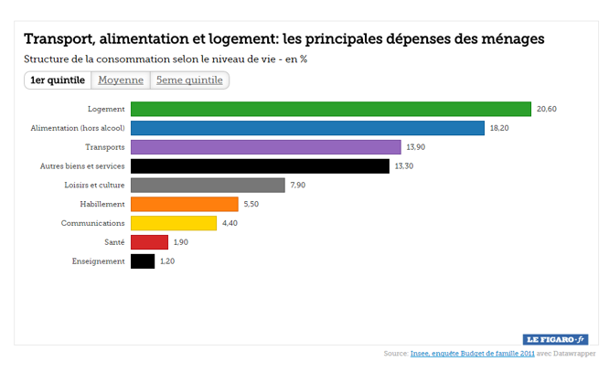

Slide 10
Les clés de la conso
http://clefsdelaconso.lefigaro.fr/page/budget-des-m%C3%A9nages
INSEE – Consommation mensuelle des ménages en biens - Alimentaire hors tabac – septembre 2020
https://www.insee.fr/fr/statistiques/serie/010565748#Graphique
Structure de consommation selon le niveau de vie en 2017 (15/09/2020)
https://www.insee.fr/fr/statistiques/4764315

